Slide 1
ПОРЯДОК ПРИМЕНЕНИЯ ОНЛАЙН-КАСС В 2021 ГОДУ
УФНС России
по Архангельской области
и Ненецкому автономному округу
Заместитель руководителя Жанна Анатольевна Полякова

Slide 2
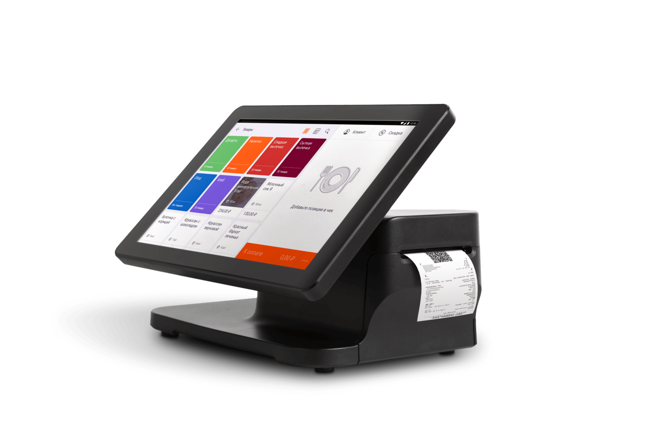
ПРИМЕНЕНИЕ ККТ В АРХАНГЕЛЬСКОЙ ОБЛАСТИ
 | 01.01.2018 | 01.01.2019 | 01.01.2020 | 01.01.2021 | 01.05.2021
Количество зарегистрированной ККТ | 12724 | 22077 | 22733 | 27982 | 29830
Число пользователей онлайн-касс | 3801 | 7276 | 7762 | 11408 | 12155
Порядок применения контрольно-кассовой техники регламентирован Федеральным законом от 22.05.2003 № 54-ФЗ «О применении контрольно-кассовой техники при осуществлении расчетов в Российской Федерации»

Slide 3
ФИНАЛЬНЫЙ ЭТАП РЕФОРМЫ ККТ
Онлайн-кассы применяют практически все ИП и ЮЛ за исключением тех субъектов, которым была предоставлена отсрочка (ст. 2 Федерального закона от 06.06.2019 № 129-ФЗ)
2017-2020
2021
На применение онлайн-касс переходят ИП без наемных работников в сфере работ и услуг, реализующих товары (услуги) собственного производства
01.07.2021

Slide 4
КТО МОЖЕТ НЕ ПРИМЕНЯТЬ КАССЫ
С 01 июля 2021 года по-прежнему допускается не применять онлайн-кассы в следующих случаях:
В отдаленных или труднодоступных местностях при условии
выдачи покупателю по его требованию документа,
подтверждающего факт осуществления расчета (перечень таких
местностей утверждается на региональном уровне)
Осуществление определенных видов деятельности и оказание
некоторых услуг, перечисленных в Законе № 54-ФЗ (например, сезонная торговля вразвал овощами; ремонт и окраска обуви; изготовление и ремонт металлической галантереи и др.)
Применение патентной системы налогообложения при условии выдачи покупателю документа, подтверждающего факт осуществления расчета. При этом по отдельным видам деятельности,
указанным в п.2 ст. 346.43 Налогового кодекса РФ, кассы обязательны для применения (торговля, косметические и парикмахерские услуги, перевозка грузов, пассажиров в автотранспорте и др.)
Применение режима налогообложения «Налог на профессиональный доход» (кассы могут не применяться самозанятыми только в отношении доходов, облагаемых НПД)

Slide 5
НАЛОГОВЫЙ КОНТРОЛЬ
В 1 квартале 2021 года налоговыми органами проведено 104 проверки ККТ, все они результативные. Типичные нарушения:
неприменение ККТ
применение ККТ, которая не соответствует
установленным требованиям
отсутствие обязательных реквизитов в чеке
невыдача кассового чека покупателям
неоприходование в кассу денежной наличности
Налоговые проверки проводятся на основе риск-ориентированного подхода

Slide 6
ОТРАСЛЕВЫЕ ПРОЕКТЫ ФНС РОССИИ
Федеральная налоговая служба начала реализацию 2-х отраслевых проектов – по исключению недобросовестного поведения:
в сфере общепита на розничных рынках
Цель проектов – повышение роста доходов бюджета за счёт сокращения теневого оборота розничных рынков и предприятий общественного питания, создание равных, конкурентных условий ведения бизнеса

Slide 7
ОТВЕТСТВЕННОСТЬ ЗА НАРУШЕНИЯ
Статья 14.5 КоАП РФ | Для должностных лиц и ИП | Для юридических лиц
Неприменение ККТ в установленном порядке | Штраф от 10 000 руб. (от ¼ до ½ размера суммы расчета) | Штраф от 30 000 руб. (от ¾ до 1 размера суммы расчета)
Повторное правонарушение в части неприменения ККТ, если сумма расчетов без кассы превышает 1 млн. руб. | Дисквалификация на срок от одного года до двух лет | Приостановка деятельности на срок до 90 суток
Применение ККТ, которая не соответствует установленным требованиям ФЗ | Штраф от 1 500 до 3 000 руб. или предупреждение | Штраф от 5 000 до 10 000 руб. или предупреждение
Ненаправление покупателю (клиенту) кассового чека или БСО | Штраф 2 000 руб. или предупреждение | Штраф 10 000 руб. или предупреждение
Важно! Если нарушение законодательства о ККТ устранено добровольно – до момента, когда оно выявлено налоговым органом, - налогоплательщик освобождается от административной ответственности

Slide 8
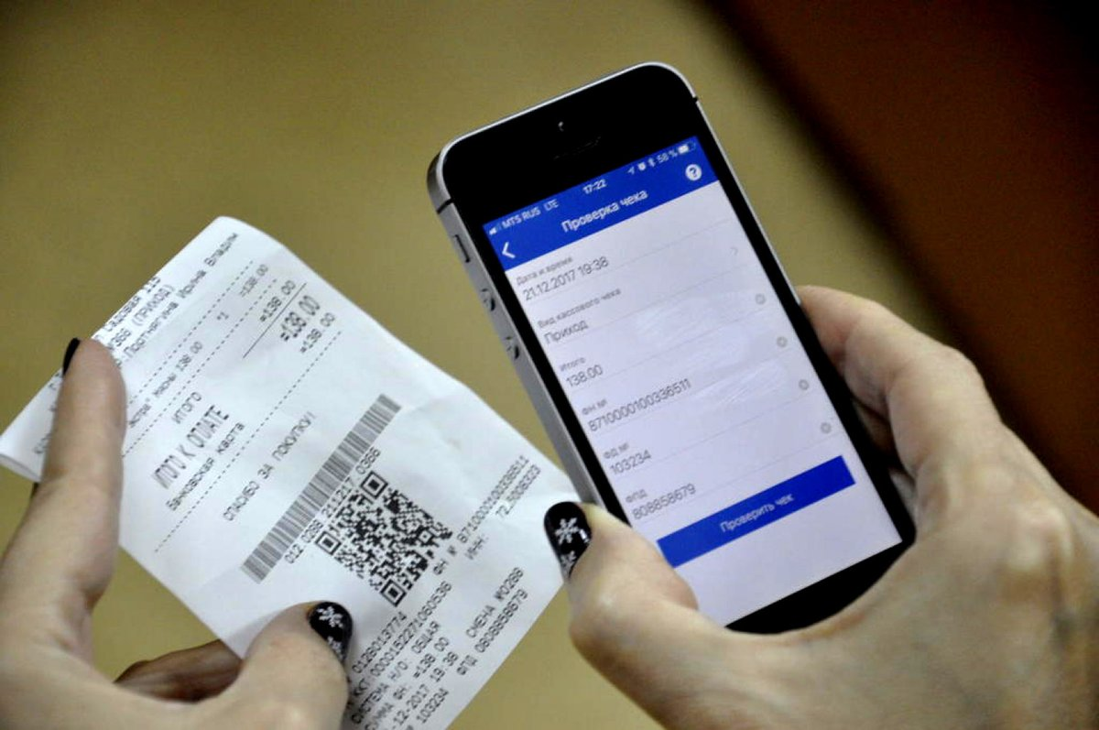
ОБЩЕСТВЕННЫЙ КОНТРОЛЬ
С помощью мобильного приложения «Проверка чеков» любой желающий может проверить легальность выданного чека и, в случае выявления каких-либо несоответствий, направить жалобу в ФНС России
Скачать приложение «Проверка чеков» можно с сайта ФНС России или в магазине приложений для мобильных телефонов

Slide 9
ПРОМО-СТРАНИЦА ФНС РОССИИ
На официальном сайте ФНС России создана тематическая промо-страница (www.kkt-online.nalog.ru), где размещена исчерпывающая информация о новом порядке применения контрольно-кассовой техники. Например, здесь содержатся методические указания ФНС России, как сформировать чек коррекции для самостоятельного устранения допущенного нарушения

Slide 10
Спасибо
за внимание!

